Slide 1
Про участь делегації Харківської області у відзначенні Всеукраїнського Дня дошкільника в м. Київ.
Борискіна С. В., завідувач Лозівського дошкільного навчального закладу (ясла-садок) комбінованого типу №11 «Берізка» Лозівської міської ради Харківської області

Slide 2
Делегація Харківської області

Slide 3
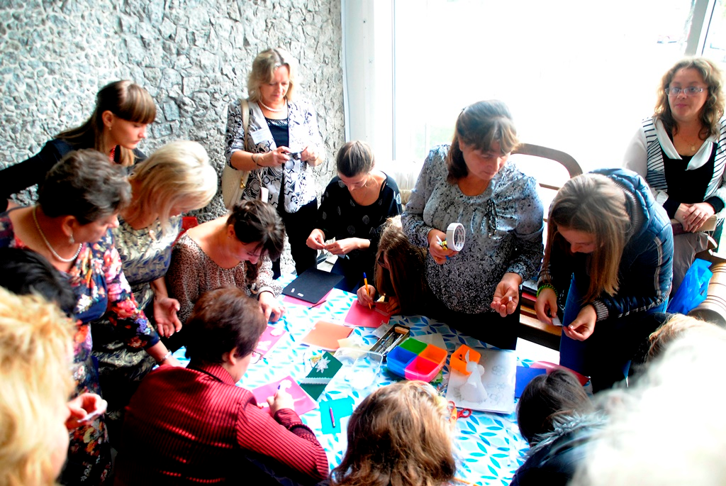
Майстер-класи з викотистання сучасних педагогічних технологій в роботі з дітьми

Slide 4
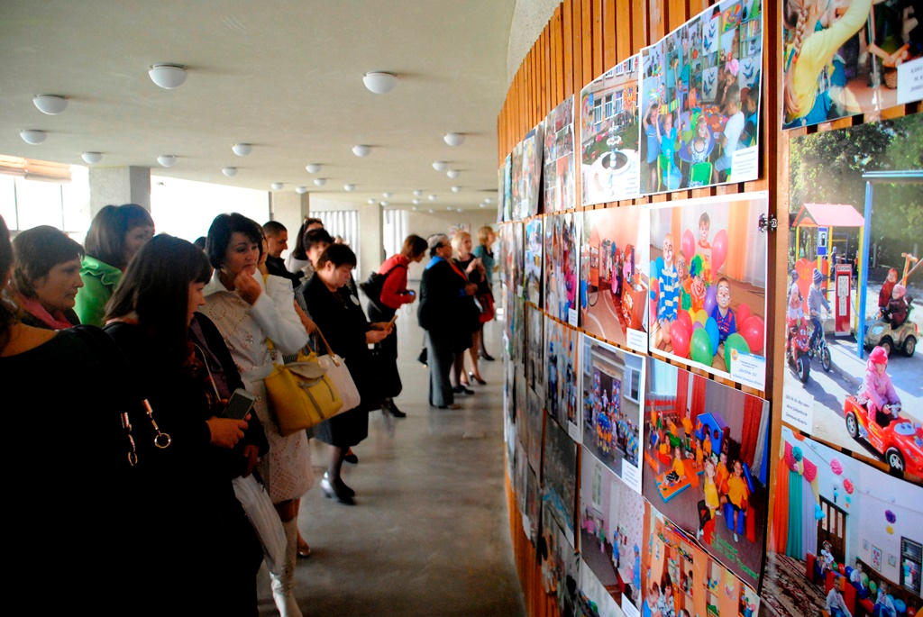
Фотовиставка «Сучасний дитячий садок»

Slide 5
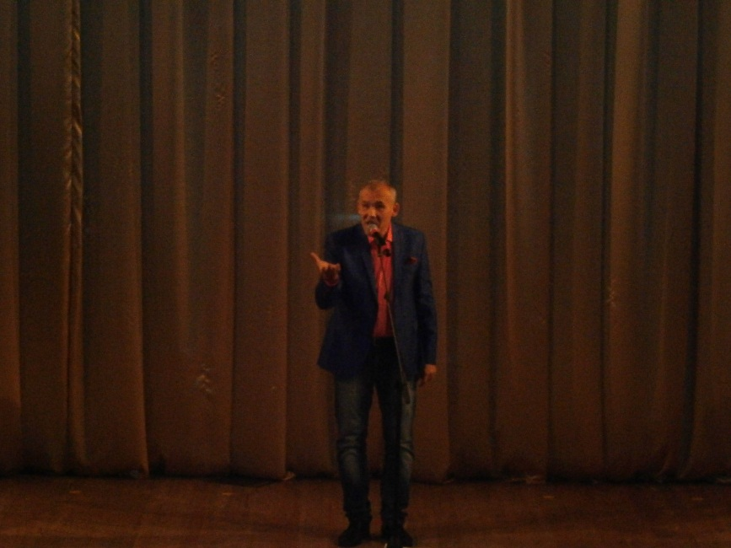
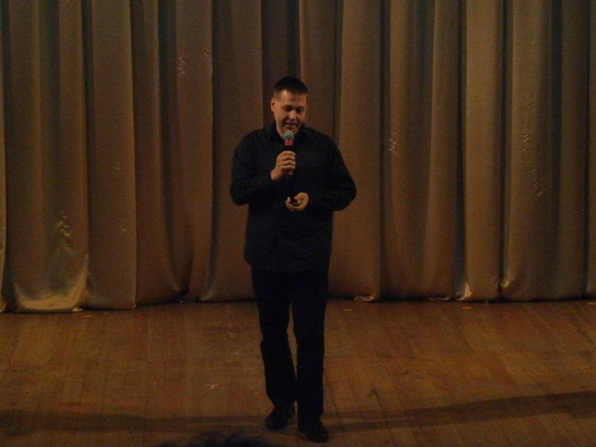
Тренінги від фахівців: «Весела гра» -кандидат педагогічних наук М.Шуть; Проект «Освітня мнемотехніка» Асоціативне мислення- доктор педагогічних наук, психолог Г. Чепурний

Slide 6
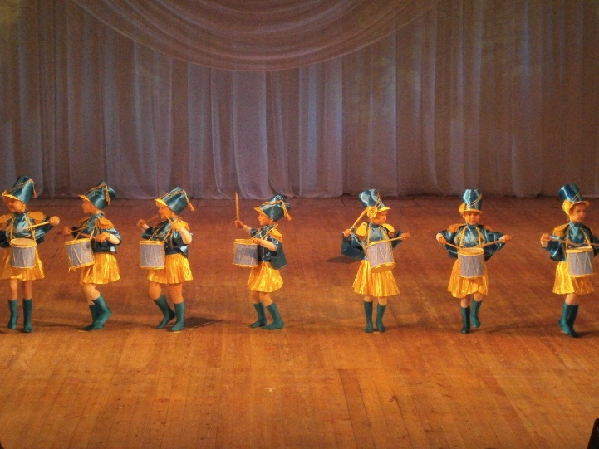
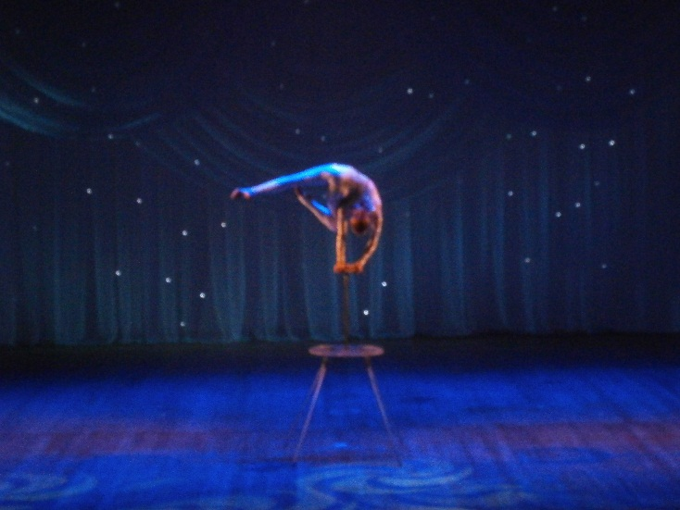
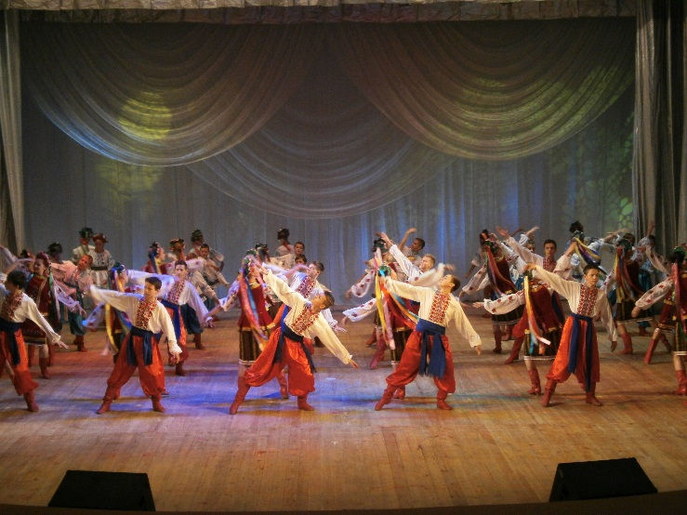
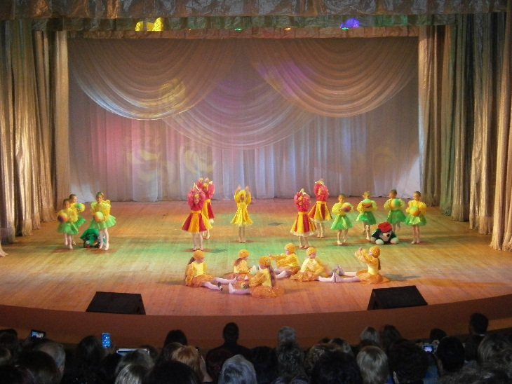
Виступи дитячих колективів

Slide 7
Привіттання з днем працівників дошкільної освіти
від заступника Міністра освіти і науки України
Павла Хобзей

Slide 8
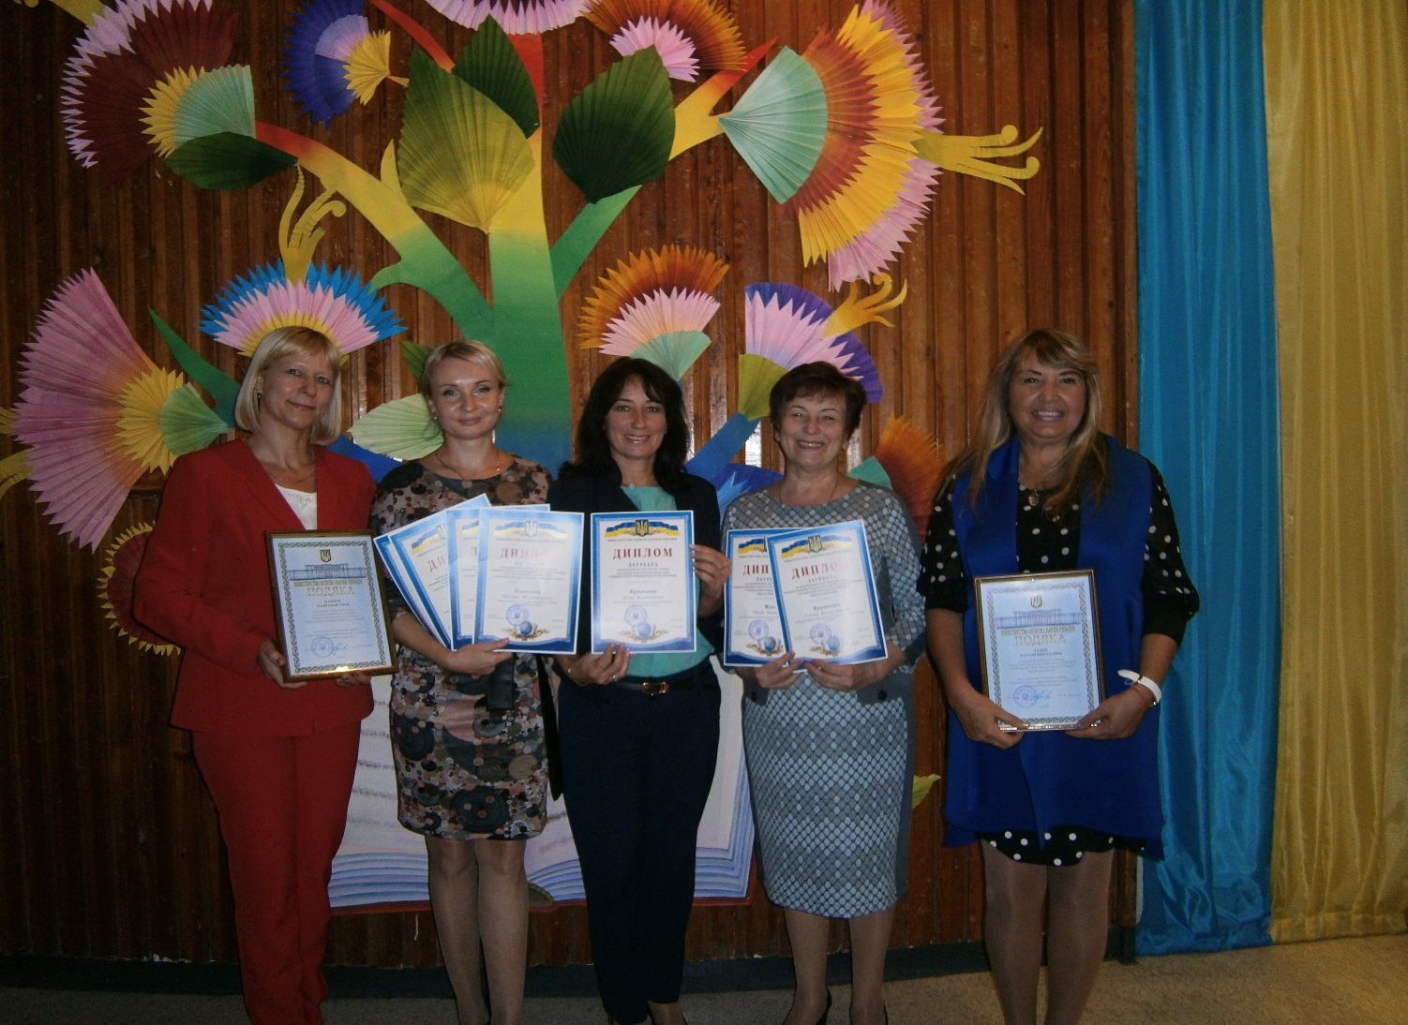
Нагородження лауреатів всеукраїнських конкурсів прфесійної майстерності дипломами та подяками МОНУ

Slide 9
ДЯКУЮ ЗА УВАГУ!

